Slide 1
A Lyme borreliosis differenciál diagnosztikája
Dr. Gödölle Zoltán
Kardiológus-belgyógyász főorvos
Rehabilitációs Szakorvos

Slide 2
Lyme Borreliosis
Kullancscsípés által terjesztett baktérium fertőzés
1976 óta ismert Lyme kór néven
1982-ben Willy Burgdorferi izolálta a kullancsból a spirochétát
Magyarországon a közönséges kullancsok 20-50%-a fertőzött
Soproni, Kőszegi hegység, Zalai dombság !
Rezervoár állatok: kisemlősök: egér, sün, mókus
fekete rigó, fácán, sirályfélék
zöld gyík

Slide 3
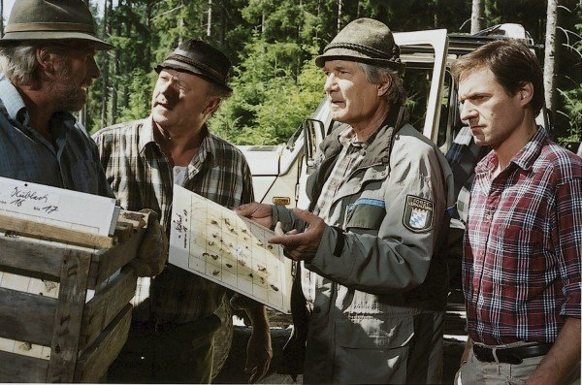
KULLANCSCSÍPÉSRE különösen VESZÉLYEZTETETTEK
Erdészek, vadászok, hajtók

Slide 4
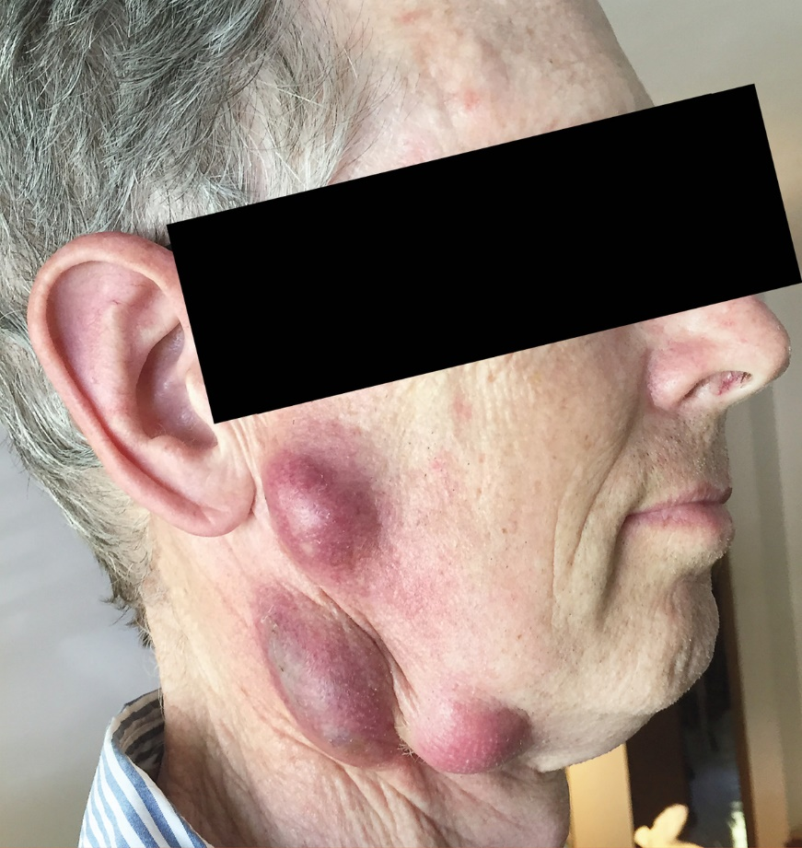
Fakitermelők, erdei munkások betegség triásza
Lyme Borrelliosis Tularémia Leptospirosis
Kullancs, vadnyulak rágcsálók vizelete
mocsaras-nedves terület
Nyirokcsomó bevérzések, sárgaság, veseelégt.
Láz-torokfájd vvt sülly , CK, viz.cylinderek
meningitis, sepsis
Papula-pustula-fekély 5 napon belül kezelni
Gentamycin ! Szerológia 12.-21.napon! Vibramycin iv.

Slide 5
További veszélyeztetettek
Tájékozódási futók, tereplovasok, terepbiciklisták
Gomba-, som-, áfonya-, kökényszedők; méhészek (asperg.)
Turisták, turistajelzést felfestők, földmérők
Erdei tisztásokon napozók, gyerekek arca-füle
hosszúhajú kislányok!
Magasles
Avar
Játszótér
Vadfeldolgozók

Slide 6
Kullancsok által terjesztett egyéb betegségek:
Anaplasmosis, Ehrlichiosis (rickettsiák)
Babesiosis – parazita- vvt sejtekbe
haemolyticus anaemia, sárgásbőr, barna vizelet !
thrombocytopénia, DIC
Bartonellosis
Coxiella burnetti (Qláz) kecskék, juhok, rókák tej
magas láz, fej és végtagfájd .atip.pneumonia
3. hét végén magas titer. Krónikus hepatitis vagy endocarditis
doxy+rifampicin

Slide 7
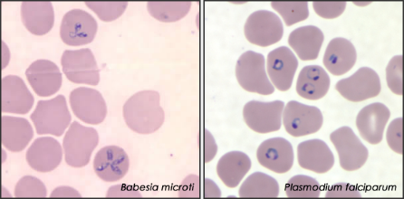

Slide 8
Bartonellosis = Macskakarmolási betegség
Bartonellosis henselae = Rickettsia
Helyi nyirokcsomó megnagyobb –akár évekig
Láz, myalgia, arthralgia magas vvt sülly – CRP, hypercalcemia !
máj lép megnagyobb, neur. tünetek
VVT-sejtekben - kifakul a közepe !
6. héten IgM IgG serológia
TH: rifampicin, Bactrim inj, doxy iv., minocyc, gentamycin iv.

Slide 9
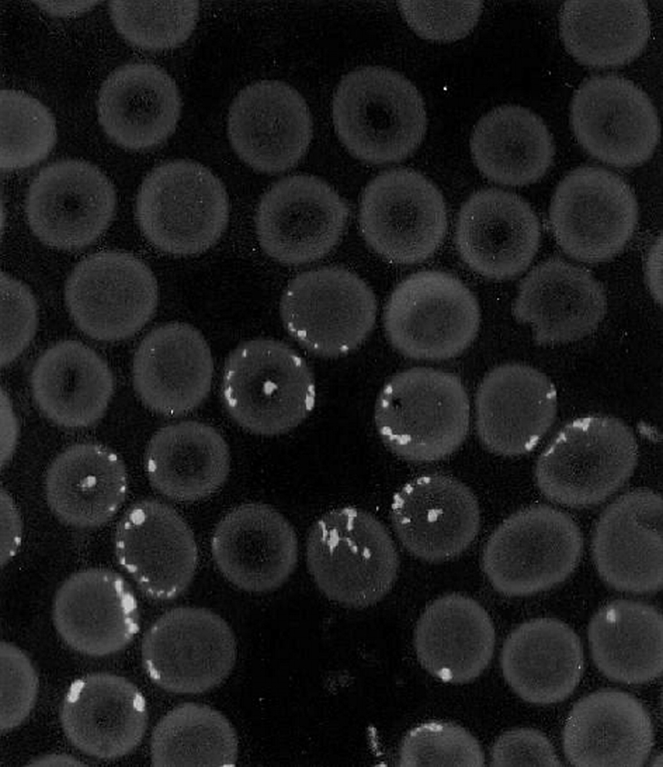

Slide 10
Spirochéták rendje
Treponéma faj - Treponéma pallidum (syphylis)
pertenue (frambösia)
vincenti ( Plaut-Vincent angina)
Borrelia faj: Borrelia recurrentis (visszatérő láz)
Burgdorferi (Lyme)
Garini(neuroborr)
Afzelli (bőr) Spielmani, Bisetti
Leptospira faj: Leprtospira interrogans (leptospirosis)
icterohaemorraghiae = Weil-betegség

Slide 11
Korai Lyme fertőzés tünetei
Nyári influenza tünetei : fáradtság, rossz közérzet
fejfájás, szédülés, gyengeség
izületi és izomfájdalmak hol itt, hol ott!
Helyi viszketés?
Borreliák elbújhatnak : endothel sejtekbe, fibroblastokba, macrophagokba,
lymphocytákba, idegsejtekbe.
Antibiotikumnak intracelluláris hatásúnak is kell lennie!

Slide 12
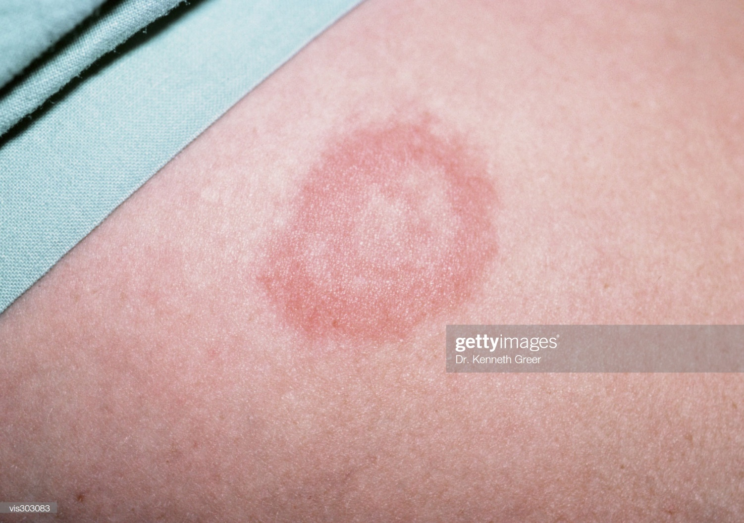
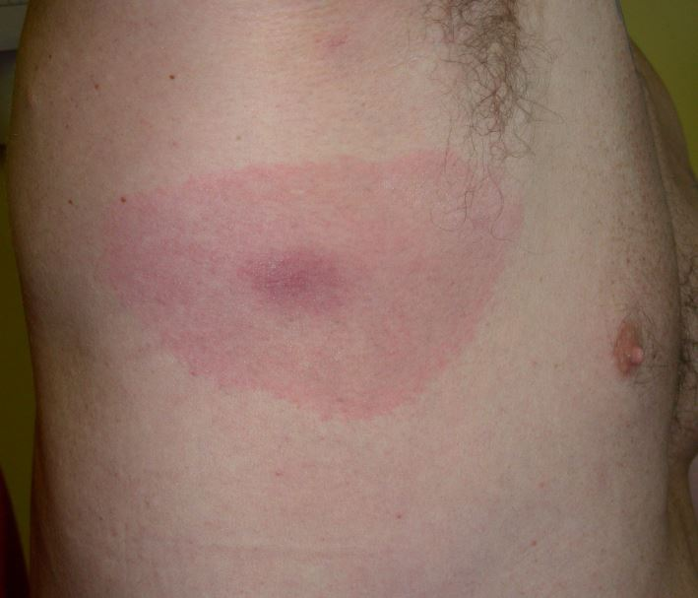
Erythaema chr. migrans

Slide 13
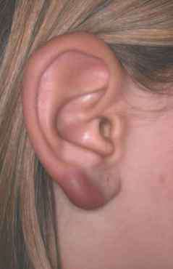
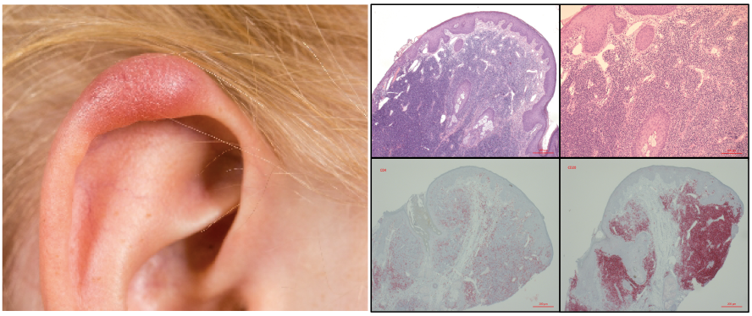
Lymphocytoma benigna cutis

Slide 14
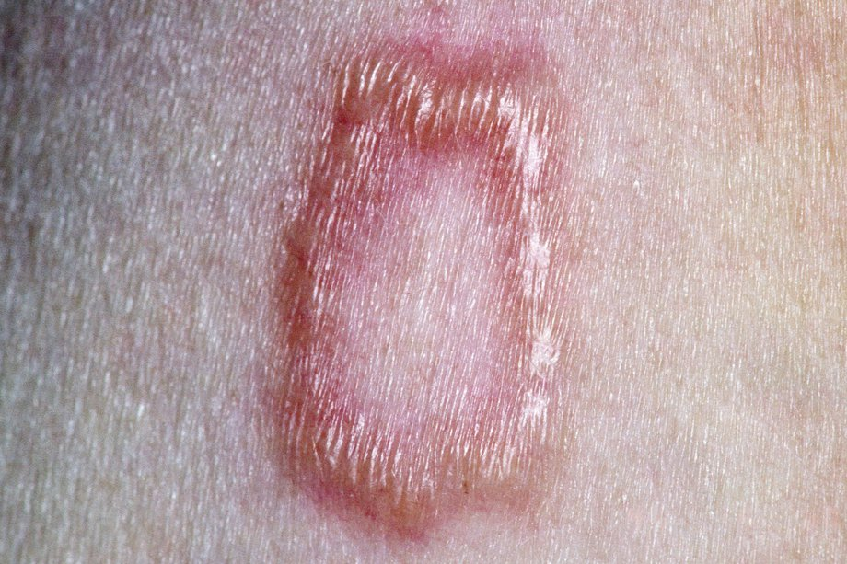
Erythema granulare

Slide 15
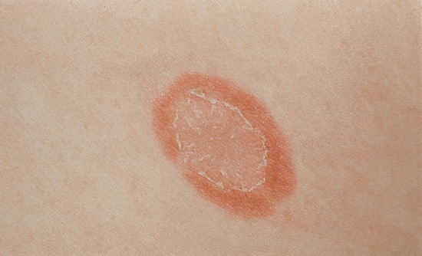
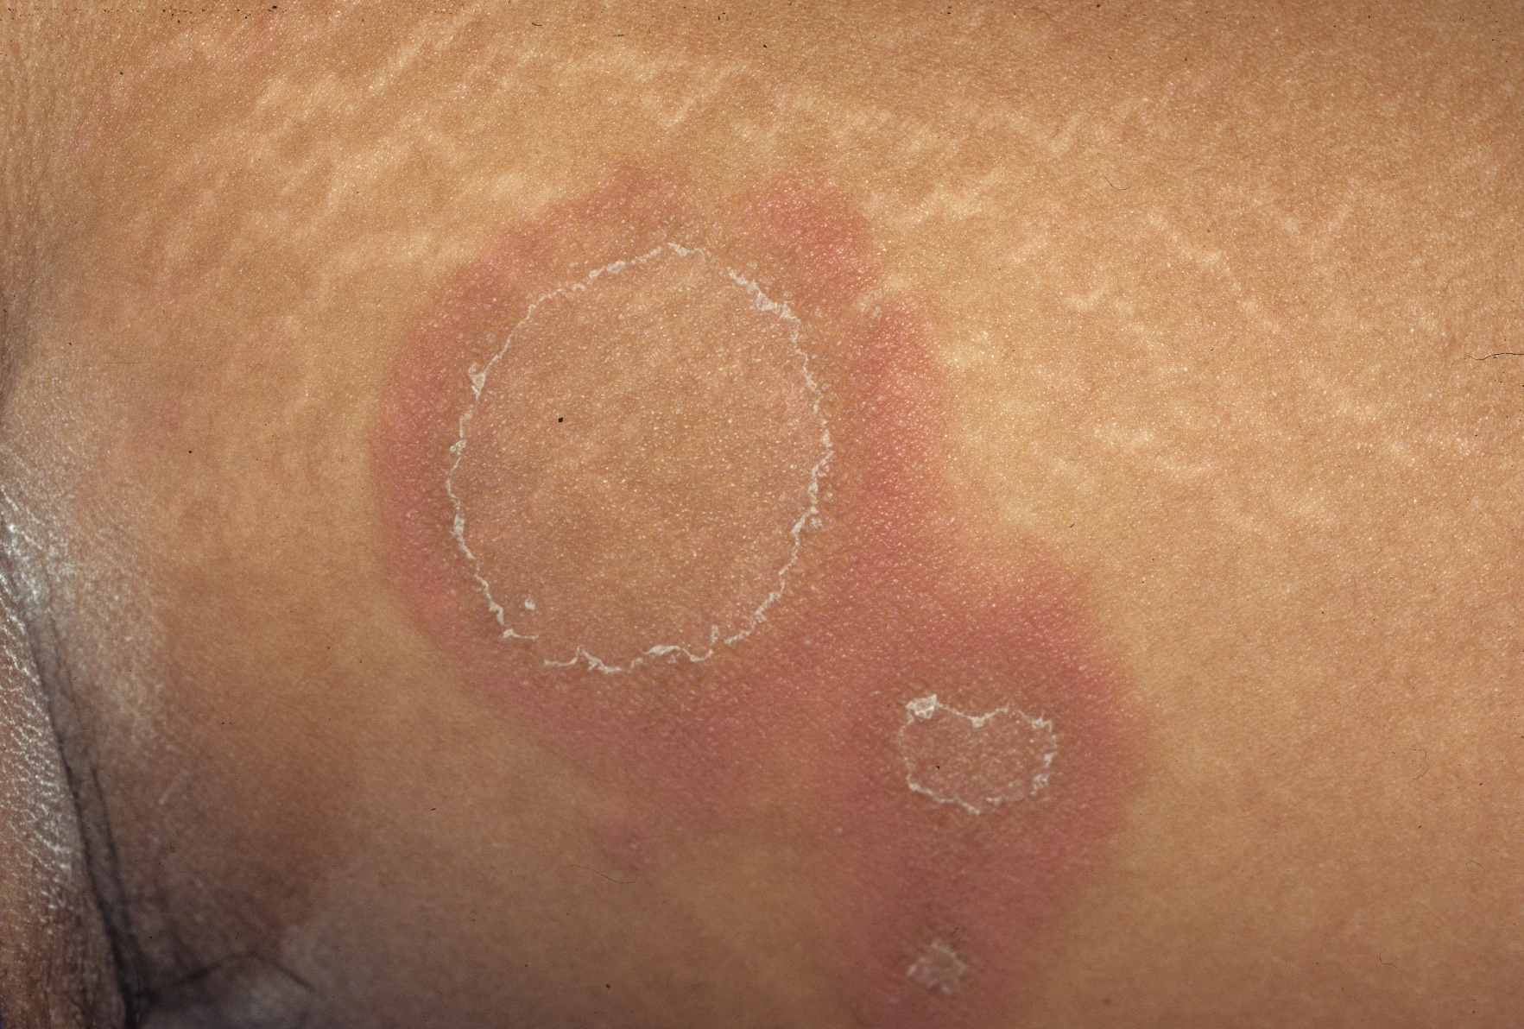
Erythema anulare

Slide 16
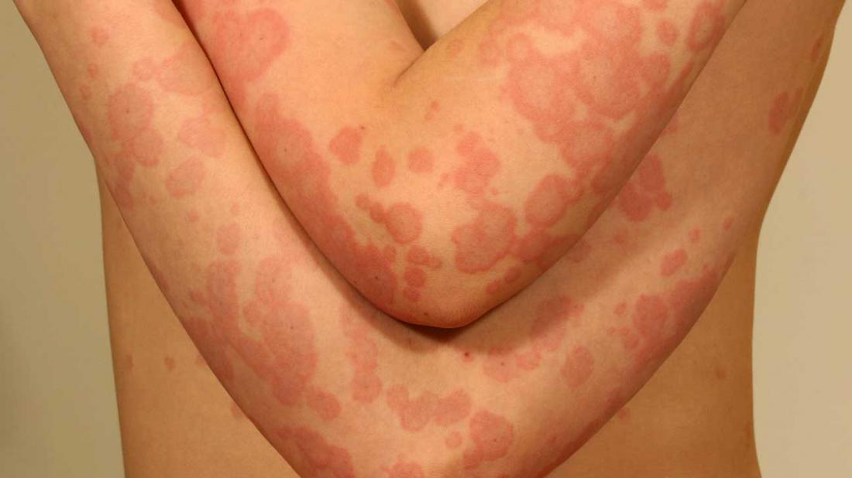
Mycoplasma fertőzés?
ERYTHEMA MULTIFORME

Slide 17
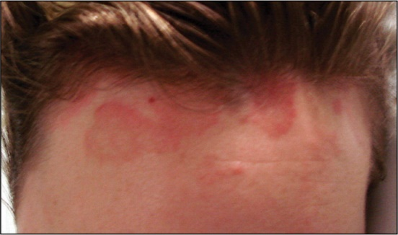
Erythema marginátum (reumás láz)
AST !

Slide 18
5cm-nél kisebb erythémáról nem mondjunk véleményt
várjunk 3 napot .
Nagyobb lesz, könnyebb az ECM diagnozis!
A kezelés hatására is könnyebb a diagnózis:
Herxheimer reactio: élénkebb lesz a színe az ECM-nek,
vagy több ECM lesz a betegen

Slide 19
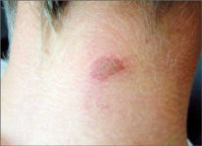
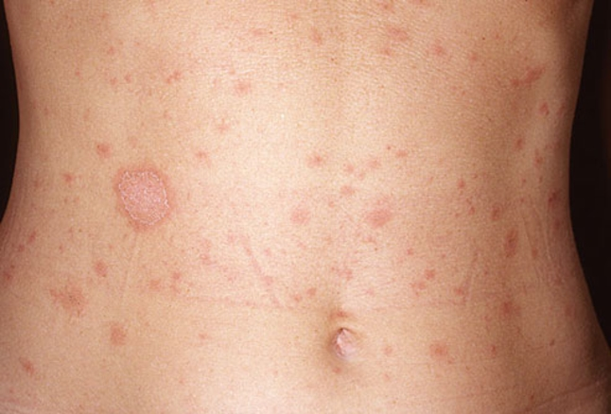
ECM- TŐL ELKÜLÖNÍTENI
RÓZSAHÁMLÁS
PÓKCSÍPÉS

Slide 20
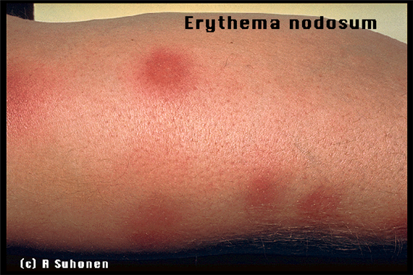
Vörös kiemelkedő csomó
Láz, magas sülly. AST CRP
Háttérben
Streptococcu tonsillitis
Tbc, sarcoidozis (mellkasrtg)
Yersinia, Chlamydia pneumoniae

Slide 21
yersiniosis Yersinia enterocolitica
Gastroenteritis és pharyngitis !!!
+ mesenteriális nyirokcsomók
Reactív arthritisek (csípő, térd ), sacroileitis
Thyreoiditis, nephritis, diabetes
Reiter sy: conjunctivitis, urethritis, cervcitis, mucocutan laesiók.
Korokozó kimutatása torokváladék, térdizületi foly.
TH: 2x500mg ciproflox. vagy 240mg gentamycin iv.,
Vagy rifampicin+doxycyclin

Slide 22
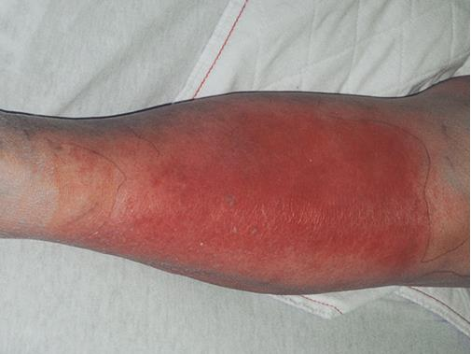
Láz, hidegrázás
Lángnyelvszerűen terjed
Meleg, feszes, fényes,
duzzadt
Magas vvt sülly

Slide 23
Disseminált Lyme-kór
Arthritis : Monarthritis. TÉRD! Nagy folyadékgyülem , de alig sántít!
anti-Borrelia IgG magas, vvt sülly. nem emelkedett
Neuro: meningitis (nem kötött a tarkó), faciális paresis, 2 nap múlva másikon is?
klinikum + serológia + liquor !
encephalitis
Carditis: I. II. III fokú AV blokk PM?
myocarditis, pericarditis

Slide 24
Lyme specialista vizsgálja, kezelje
HA
Terhes, lép nélküli, immunsupressalt , diabeteses.
Alkoholista, idős, autoimmun betegségben szenved.
Steroid kenőcsöt, tablettát, injekciót kapott.
Már kezelték Lyme borrelliosis miatt.

Slide 25
Minocyclin (Minocin 100mg)
hatékony :
(elim. felezési idő: 18 óra)
+ szauna
Chlamydiák, mycoplasmák, rickettsiák, treponémák.
Ehrlichiák, Borrelia recurrentis, Tularemia,
Alsó hugyúti infekciók
Rheumatoid arthritisben a minocyclin+ methotrexat jó kombináció
Mellékhatás: nyelőcsőfekély, hasmenés, photosensibilitás
pseudotumor cerebri sy: agynyomás emelkedés,
fejfájás, fülcsengés, hányinger-hányás, szédülés
kettős látás

Slide 26
67 éves férfibeteg, hűtőipari mérnök, hobbi vadász
SOHA NEM VOLT KULLANCSCSÍPÉSE, SEM ECM-je !
20 éve (nem csípős) zöldpaprika – jobb felső fogsorban nyilalló fájdalom percekig-órákig tart.
FogCT negatív.
Borotválkozás, szőrzetsimogatás, beszéd, nyelés-köpés provokálja
Tegretol, Cymbalta intolerantia. 3x4 tabl Gordius hatásos, de csak fájdcsillapítás!
2 éve vérvétel Istenhegyi úti klin. Erősen pozitív
51 napig minocyclin 2x100 mg , vega diéta, alkoholkerülés, fényvédelem + szauna.
1 év teljes panaszmentesség után enyhe, ritkább de áramütésszerű fajdalmak
A szokott helyen Gordius alkalmilag

